Slide 1




TRƯỜNG TIỂU HỌC ……
CHÀO MỪNG QUÝ THẦY CÔ
VỀ DỰ GIỜ THĂM LỚP
Môn Tiếng Việt lớp 3
BÀI PHẦN 2: ÔN TẬP (T6)
Giáo viên:
Lớp: 3

Slide 2
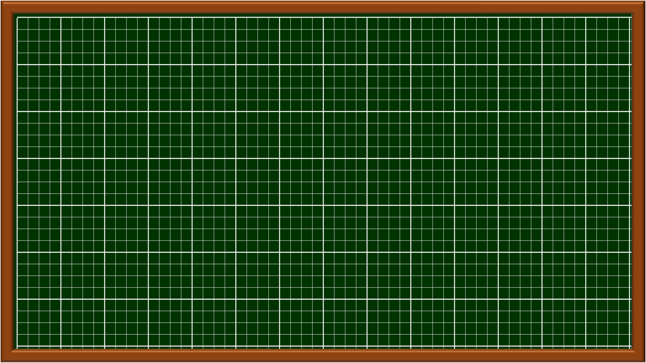
Thứ ngày tháng năm 2022
TΗĞng VΗİΙ
Bài 35: Ôn tập ( T6)

Slide 3
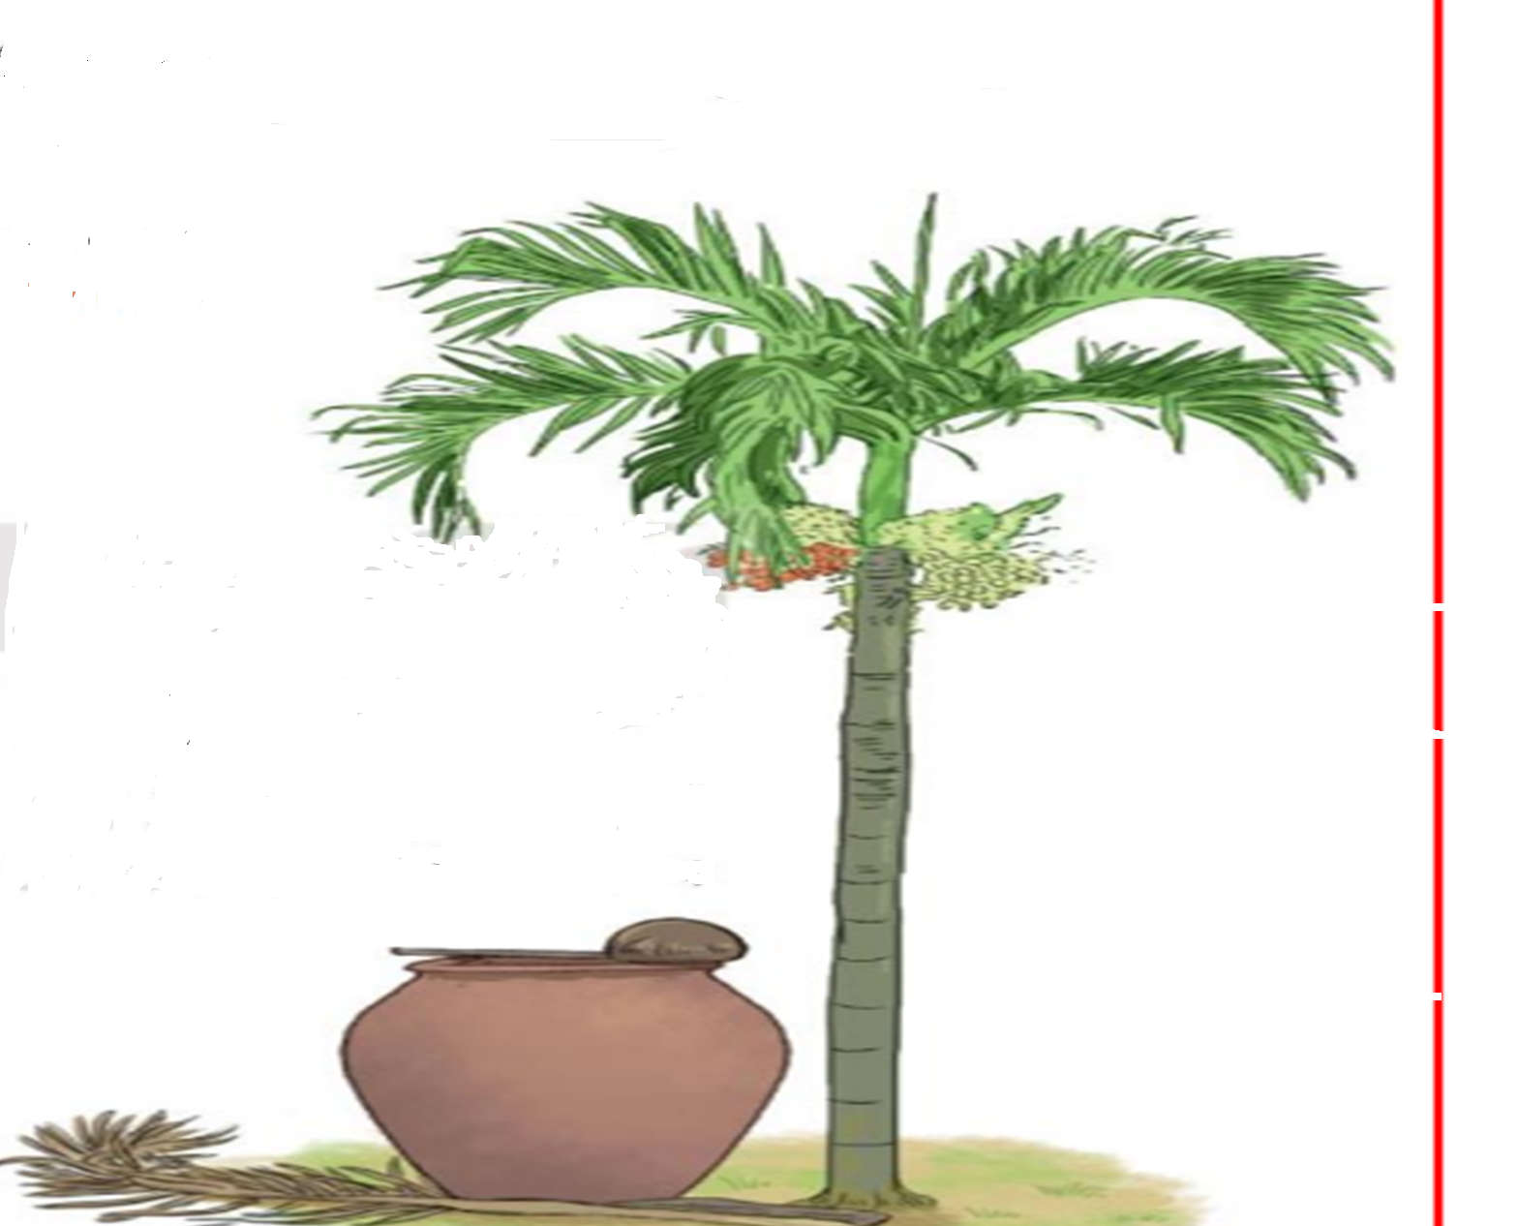
1..Đọc thành tiếng bài thơ sau :
Cây cau
Chiều xuân mưa tạnh
Mây trời xanh êm
Tàu cau phe phẩy
Vẫy gọi trăng lên.
Bộp! mo cau rụng
Xòe hoa trắng ngà
Bên cửa em học
Hương bay vào nhà
Thoảng thơm trong gió
Hương cau bay xa.
Ngô Viết Dinh
Trông cây cau thẳng
Em mới hỏi mèo
Mải đi bắt chuột
Có quên tài trèo?
Cau đứng làm thước
Đo tháng, đo ngày
Từng nấc từng nấc
Vòng đều thân cây.
Cau cao , cao mãi
Tàu vươn giữa trời
Như tay xòe rộng
Hứng làn mưa rơi.
Mo như thìa lớn
Đón nước mưa lành
Tàu cau soi bóng
Bơi trong chum sành.

Slide 4
1..Đọc thành tiếng bài thơ sau và trả lời câu hỏi:
Cây cau
Trông cây cau thẳng
Em mới hỏi mèo
Mải đi bắt chuột
Có quên tài trèo?
Cau đứng làm thước
Đo tháng, đo ngày
Từng nấc từng nấc
Vòng đều thân cây.
Cau cao , cao mãi
Tàu vươn giữa trời
Như tay xòe rộng
Hứng làn mưa rơi.
Mo như thìa lớn
Đón nước mưa lành
Tàu cau soi bóng
Bơi trong chum sành.
Chiều xuân mưa tạnh
Mây trời xanh êm
Tàu cau phe phẩy
Vẫy gọi trăng lên.
Bộp! mo cau rụng
Xòe hoa trắng ngà
Bên cửa em học
Hương bay vào nhà
Thoảng thơm trong gió
Hương cau bay xa.
Ngô Viết Dịnh
a. Đọc bài thơ, em biết điều gì về cây cau?
Bài thơ cho biết cây cau cao và thẳng, các tàu lá như bàn tay xòe rộng ôm lấy thân cây...Khi mo cau rụng cũng là lúc hoa cau nở và tỏa hương thơm ...
- b. Em thích hình ảnh nào nhất trong bài thơ? Vì sao?

Slide 5

Thứ……ngày…..tháng…..năm…….
TIẾNG VIỆT
PHẦN 2: ÔN TẬP (T 6)
1..Bức tranh dưới đây cho em cho em biết điều gì?

Slide 6
Thứ……ngày…..tháng…..năm…….
TIẾNG VIỆT
Cuộc chạy đua trong rừng
Ngày mai, muông thú trong rừng mở hội thi chạy để chọn con vật nhanh nhất.
Ngựa con thích lắm. Chú tin chắc sẽ giành được vòng nguyệt quế. Chú sửa soạn không biết chán và mải mê soi bóng mình dưới dòng suối trong veo. Hình ảnh chú hiện lên với bộ đồ nâu tuyệt đẹp, với cái bờm dài được chải chuốt ra dáng một nhà vô địch.
Ngựa cha thấy thế bảo:
Con trai à, con phải đến bác thợ rèn để xem lại bộ móng. Nó cần thiết cho cuộc đua hơn là bộ đồ đẹp.
Ngựa con mắt không rời bóng mình dưới nước, ngúng nguẩy đáp:
Cha yên tâm đi. Móng của con chắc lắm. Con nhất định sẽ thắng mà!
Cuộc thi đã đến. Sáng sớm, bãi cỏ đông nghẹt. Chi em nhà hươu sốt ruột gặm lá. Thỏ trắng, thỏ xám thận trọng ngắm nghía các đối thủ. Bác quạ bay đi bay lại giữ trật tự. Ngựa con ung dung bước vào vạch xuất phát. Tiếng hô “Bắt đầu” vang lên. Các vận động viên rần rần chuyển động. Vòng thứ nhất… Vòng thứ hai… ngựa con dẫn đầu bằng những bước sải dài khỏe khoắn. Bỗng chú có cảm giác vướng vướng ở chân và giật mình thảng thốt, một cái móng lung lay rồi rời hẳn ra. Gai nhọn đâm vào chân làm ngựa con đau điếng. Chú chạy tập tễnh và cuối cùng dừng hẳn lại. Nhìn bạn bè lướt qua mặt, ngựa con đỏ hoe mắt, ân hận vì không làm theo lời cha dặn.
Ngựa con đã rút ra được bài học quý giá : đừng bao giờ chủ quan, cho dù đó là việc nhỏ nhất
(Theo Xuân Hoàng)
PHẦN 1: ÔN TẬP (T 6)

Slide 7
Thứ……ngày…..tháng…..năm…….
TIẾNG VIỆT
PHẦN 2: ÔN TẬP (T 6)
1..Bức tranh dưới đây cho em cho em biết điều gì?
- Móng: Miếng sắt hình vòng cung gắn vào dưới móng chân lừa, ngựa...để bảo vệ chân
Từ ngữ
- Đối thủ: Người ( đội) tranh thắng thua với người ( đội) khác
- Thảng thốt: Hoảng hốt vì bất ngờ

Slide 8
Trả lời câu hỏi:
d. Vì sao ngựa con không nghe lời khuyên của cha?
Muông thú trong rừng mở hội thi để làm gì?
Chọn con vật khỏe nhất
Chọn con vật nhanh nhất
Chọn con vật đẹp nhất
x
b. Ngựa con đã chuẩn bị như thế nào cho hội thi?
Đến gặp bác thợ rèn để xem lại bộ móng
Chăm chỉ tập chạy với những bước sải dài
Chải chuốt, mải mê soi bóng mình dưới suối
- Vì ngựa con chủ quan ... Nên không nghe lời khuyên của cha.
x
Ngựa con được cha khuyên thế nào?
- Cần chuẩn bị cho mình một bộ đồ nâu tuyệt đẹp
Cần chải chuốt bộ bờm dai cho ra dáng nhà vô địch
Cần đến bác thợ rèn để xem lại bộ móng
x

Slide 9
e. Chuyện gì xảy ra với ngựa con trong cuộc thi? ( viết tiếp vào chỗ trống để hoàn thành câu trả lời)
Cái móng của ngựa lung lay rồi ( ) gai nhọn ( ) làm ngựa con đau điếng. Ngưa con chạy ( ) và cuối cùng ( .)
rời hẳn ra
đâm vào chân
tập tễnh
dừng hẳn lại
g. Qua câu chuyện em rút ra bài học gì?
Qua câu chuyện em rút ra bài học...Cần nghe theo lời khuyên đúng đắn của cha mẹ...không nên chủ quan...
h. Tìm trong câu chuyện 4 từ chỉ đặc điểm của con ngựa
Khỏe mạnh, tự tin, chủ quan, không vâng lời
i. Tìm từ có nghĩa giống và trái ngược với khỏe khoắn
khỏe mạnh – yếu ớt
k. Chọn dấu câu thích hợp thay cho ô vuông: Năm ấy muông thú mở cuộc chạy đua trong rừng Tham gia cuộc đua có ngựa con hươu chị hươu em thỏ trắng thỏ xám ...Ai sẽ trở thành nhà vô địch đây Tất cả đều mong muốn mình giành được vòng nguyệt quế của cuộc đua .
.
,
,
,
,
.
?

Slide 10

XIN CHÂN THÀNH CẢM ƠN
QUÝ THẦY CÔ GIÁO VÀ CÁC EM
Notes:
10

